Slide 1
Centro Universitário Dom Helder
Reunião Geral do
Corpo Docente com a Direção
Belo Horizonte, 15/02/2025

Slide 2
APRESENTAÇÃO DA AVALIAÇÃO DA CPA
Profa. Mariza Rios
Ensino
Pesquisa
Extensão
Graduação
Pós-graduação
Administração
A Comissão Própria de Avaliação (CPA) é a instância que verifica a coerência do Plano Pedagógico Institucional (PDI) e do Curso (PPC) em relação à sua efetivação prática, em vista da continua melhoria da qualidade acadêmica.
Objetivo
Promover a melhoria contínua da qualidade acadêmica e administrativa.
Base Legal
Legislação INEP/MEC (SINAES - Sistema
Nacional de Avaliação da Educação Superior).

Slide 3
APRESENTAÇÃO DA AVALIAÇÃO DA CPA
Profa. Mariza Rios
Ensino
Pesquisa
Extensão
Graduação
Pós-graduação
Administração
Metodologias Utilizadas
Instrumentos
Questionários online, escala de respostas.
Tecnologia
Uso de Power BI para análise e sistematização dos dados.
Motivação
Gratificação de 4 horas de atividade complementar para discentes.

Slide 4
APRESENTAÇÃO DA AVALIAÇÃO DA CPA
Cronograma
Data | Atividade
Fevereiro a Março /2024 | Preenchimento da Avaliação no EMEC; Relatório Parcial 2023 para Postar no EMEC.
Abril/2024 | Revisão dos instrumentos de pesquisa didático-pedagógica.
Abril a Maio/2024 | Etapa de Sensibilização: levantamento de dados sobre a instituição; campanha publicitária de conscientização sobre a avaliação junto ao corpo discente; Aplicação dos questionários dos aspectos didático-pedagógicos com discentes.
Maio a agosto/2024 | Sistematização e Análise dos dados, Apresentação e discussão dos resultados com direção.
Setembro/2023 | - Revisão dos instrumentos de pesquisa didático-pedagógica.
Outubro/2024 | Etapa de Sensibilização: levantamento de dados sobre a instituição; campanha publicitária de conscientização sobre a avaliação junto ao corpo docente, discente e técnico-administrativo; Aplicação dos questionários dos aspectos didático-pedagógicos com discentes.
Novembro a Dezembro/ 2024 | Sistematização e análise dos dados; Apresentação e discussão dos resultados com direção e coordenação; Divulgação dos resultados para a Comunidade Acadêmica.
Fevereiro a Março/2025 | Apresentação do resultado geral na Reunião do Corpo Docente; Preenchimento da Avaliação no EMEC e Relatório Parcial Postar no EMEC; Elaboração e finalização do Projeto de Autoavaliação de 2025-2026.
Ensino
Pesquisa
Extensão
Graduação
Pós-graduação
Administração

Slide 5
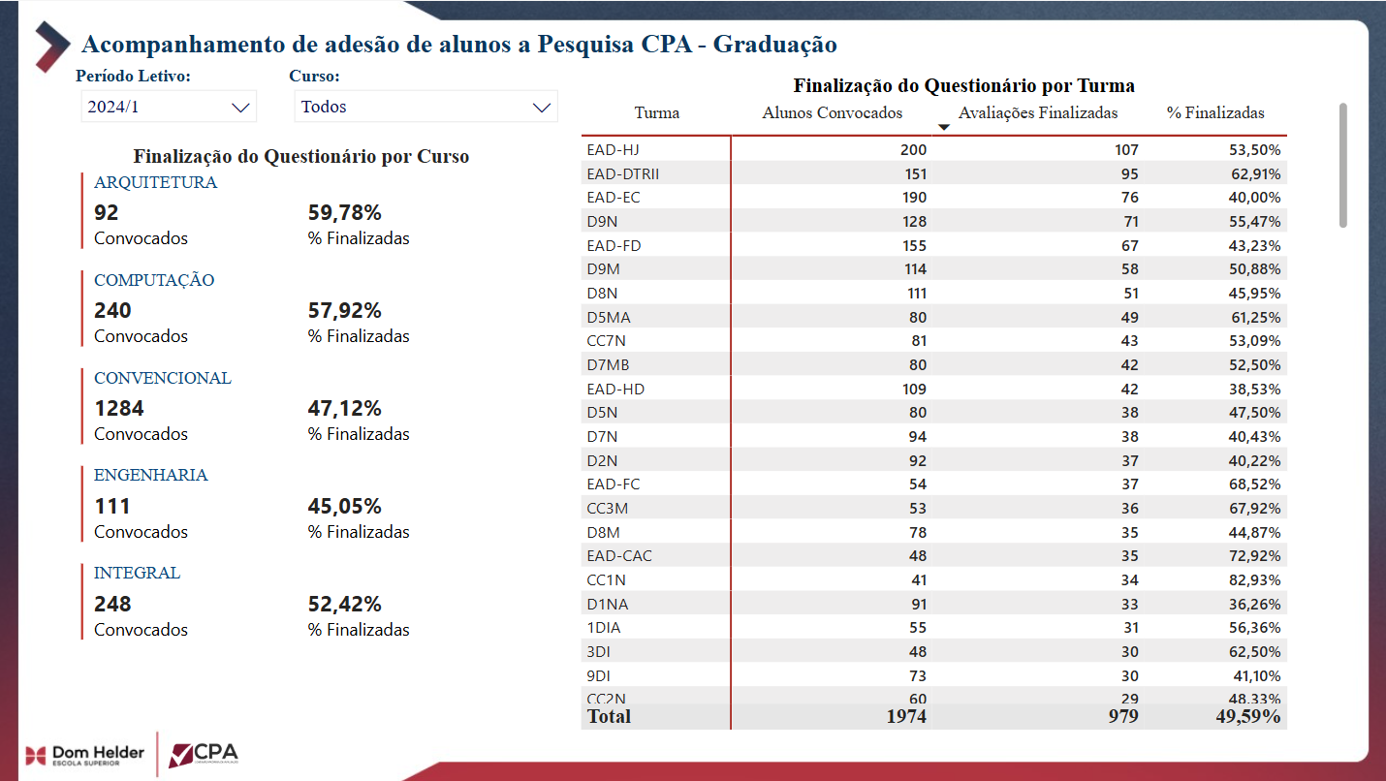
APRESENTAÇÃO DA AVALIAÇÃO DA CPA
Ensino
Pesquisa
Extensão
Graduação
Pós-graduação
Administração

Slide 6
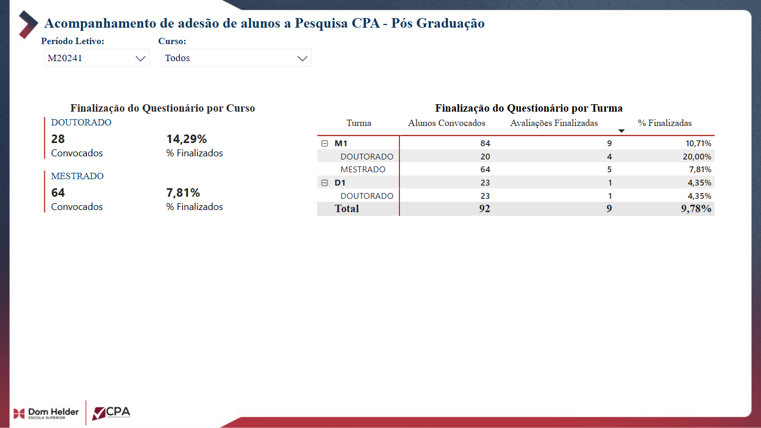
APRESENTAÇÃO DA AVALIAÇÃO DA CPA
Ensino
Pesquisa
Extensão
Graduação
Pós-graduação
Administração

Slide 7
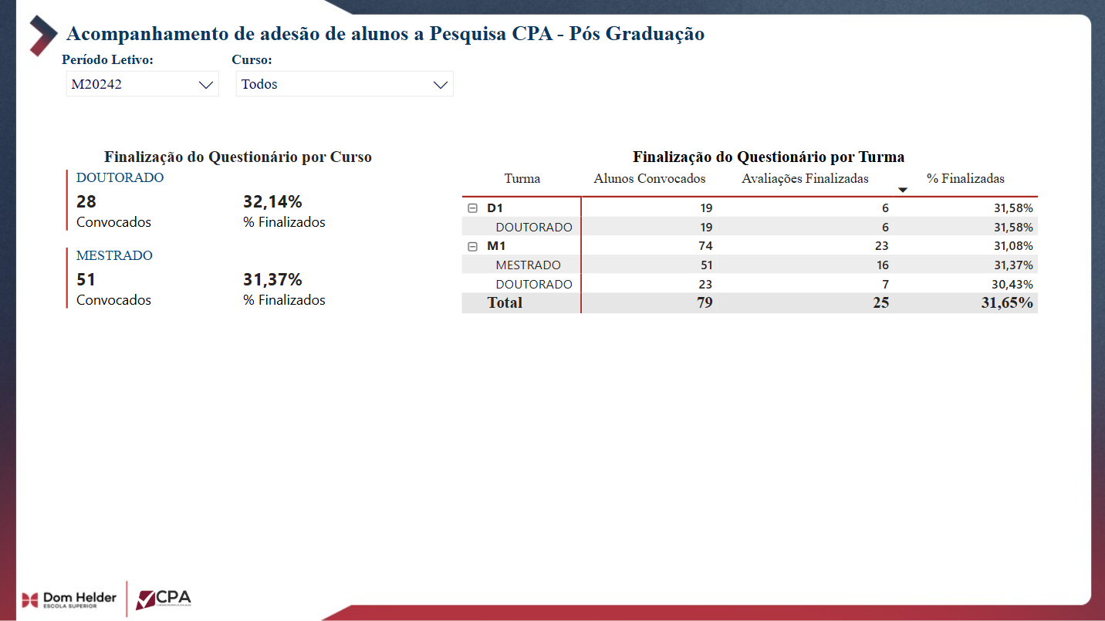
APRESENTAÇÃO DA AVALIAÇÃO DA CPA
Ensino
Pesquisa
Extensão
Graduação
Pós-graduação
Administração

Slide 8
APRESENTAÇÃO DA AVALIAÇÃO DA CPA
Média final de avaliação dos Docentes
– Cursos de Graduação – 2024/2
ARQUITETURA E URBANISMO
80,88%
Ensino
Pesquisa
Extensão
Graduação
Pós-graduação
Administração
CIÊNCIA DA COMPUTAÇÃO
80,82%
ENGENHARIA CIVIL
83,23%
DIREITO CONVENCIONAL
86,36%
DIREITO INTEGRAL
87,63%
Pró-Reitores de Graduação e de Pós-Graduação, com Coordenadores de Curso, apresentarão individualmente a cada Docente a sua avaliação.

